Slide 1
Отчет об исполнении бюджета Красновишерского муниципального района за 2014 год

Slide 2
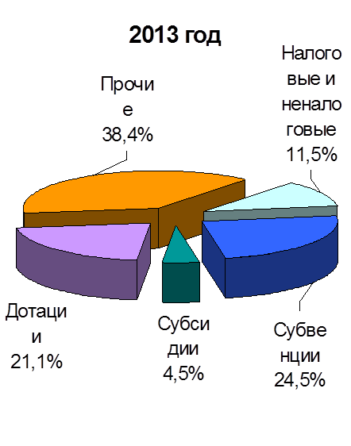
Структура основных видов доходов бюджета Красновишерского муниципального района в 2013-2014 г., %

Slide 3
Динамика поступления налоговых и неналоговых доходов, тыс. руб.

Slide 4
Динамика поступления налоговых доходов, тыс. руб.

Slide 5
Динамика поступления НДФЛ, тыс. руб.

Slide 6
Сравнительный анализ структуры налоговых и неналоговых доходов бюджета

Slide 7
Исполнение плана по основным источникам налоговых и неналоговых поступлений доходов
107 %

Slide 8
Структура доходов поселений, %

Slide 9
Сравнение исполнения плана по налоговым и неналоговым доходам в разрезе МО за 2014 год, %
107,5%
9
Notes:
9

Slide 10
Динамика поступлений налоговых и неналоговых доходов в местные бюджеты 2014/2013 (в сопоставимых условиях), %
98,6 %
10
Notes:
10

Slide 11
Исполнение консолидированного бюджета района по расходам
 | План, тыс. руб. | Факт, тыс. руб. | Испол-нение | Отклоне-ние
Общегосударственные вопросы | 63 612 | 59 164 | 93,0% | - 4 448
Национальная оборона | 359 | 356 | 99,2% | 3
Национальная безопасность | 2 174 | 2 140 | 98,4% | 34
Национальная экономика | 400 616 | 314 956 | 78,6% | - 85 660
Жилищно-коммунальное х-во | 113 258 | 99 175 | 62,9% | - 14 083
Охрана окружающей среды | 730 | 629 | 86,2% | 101
Образование | 451 364 | 375 012 | 83,1% | - 76 352
Культура | 34 804 | 34 397 | 98,8% | 407
Социальная политика | 33 750 | 31 890 | 94,5% | - 1 860
Физическая культура и спорт | 10 427 | 10 116 | 97,0% | - 311
ВСЕГО: | 1 111 094 | 927 835 | 83,5% | - 183 259

Slide 12
Динамика изменения текущих расходов и бюджета развития консолидированного бюджета Красновишерского муниципального района
100,8%
115,1%

Slide 13
Исполнение бюджета Красновишерского района по расходам
 | План 2014 | Факт 2014 | Испол-нение | Отклоне-ние
Общегосударственные вопросы | 39 550 | 38 629 | 97,7% | - 921
Национальная безопасность | 292 | 292 | 100%
Национальная экономика | 380 985 | 294 064 | 77,2% | - 86 921
Жилищно-коммунальное хоз-во | 23 216 | 19 740 | 85,0% | - 3 476
Охрана окружающей среды | 730 | 629 | 86,2% | - 101
Образование | 451 364 | 375 012 | 83,1% | - 76 352
Культура | 29 330 | 29 073 | 99,1% | 257
Социальная политика | 33 288 | 31 689 | 95,2% | - 1 599
Физкультура и спорт | 4 898 | 4 587 | 93,7% | 311
Межбюджетные трансферты | 65 468 | 65 468 | 100% | -
ВСЕГО: | 1 029 121 | 859 183 | 83,5 % | - 169 938

Slide 14
Анализ расходов бюджета района, тыс. руб.
 | 2013 | 2014 | Отклонение
ВСЕГО: | 829 783 | 859 183 | + 29 400
Общегосударственные вопросы | 35 574 | 38 629 | + 3 055
Национальная безопасность | 628 | 292 | - 336
Национальная экономика | 147 828 | 294 064 | + 146 236
Жилищно-коммунальное х-во | 13 233 | 19 740 | + 6 507
Охрана окружающей среды | 167 | 629 | + 462
Образование | 379 432 | 375 012 | - 4 420
Культура | 26 493 | 29 073 | + 2 580
Здравоохранение | 56 394 |  | - 56 394
Социальная политика | 76 576 | 31 689 | - 44 887
Физкультура и спорт | 18 953 | 4 587 | - 14 366
Межбюджетные трансферты | 74 505 | 65 468 | - 9 037

Slide 15
Структура расходов бюджета района
Расходы социальной направленности – 51,2%

Slide 16
Структура расходов поселений
Расходы на ЖКХ и экономику - 75%

Slide 17
Исполнение плана по расходам в разрезе МО, %

Slide 18
Доля расходов на содержание ОМСУ в общем объеме расходов бюджетов поселений, %

Slide 19
Расходы на содержание ОМСУ, тыс. руб.
97,3%

Slide 20
Динамика роста (снижения) детей, посещающих образовательные учреждения
- 65
+44

Slide 21
Динамика роста заработной платы, руб.
110,8%
112,4%

Slide 22
Уровень заработной платы отдельных категорий работников, руб.

Slide 23
Сведения об остатках бюджетных средств на едином счете бюджета района, тыс. руб.
Остаток средств бюджета по состоянию на 01.01.2015 г. | 82 048,5
в том числе:
целевые средства бюджетов поселений | 16 097,9
средства районного бюджета | 65 950,6

Slide 24
Уровень дотационности бюджетов в разрезе МО
24
Notes:
24

Slide 25
Исполнение муниципальных программ
 | план | факт | Исполн.
«Молодежь Вишеры» | 1 307 | 1 307 | 100 %
«Развитие ФиС» | 2 999 | 2 849 | 95 %
«Профилактика правонарушений» | 182 | 182 | 100 %
«Повышение безопасности дорожного движения» | 110 | 110 | 100 %
Программа развития АПК | 1 150 | 1 150 | 100 %
Программа развития предпринимательства | 966 | 521 | 53,9 %
«Развитие туризма» | 322 | 322 | 100 %
«Одаренные дети» | 354 | 354 | 100%
Переселение семей с детьми | 3 000 | 3 000 | 100 %
Итого, тыс. руб. | 10 390 | 9 795 | 94,3 %

Slide 26
Утвердить:
ДОХОДЫ | 608 147,1 т.р.
РАСХОДЫ | 859 183,4 т.р.
ДЕФИЦИТ | 251 036,3 т.р.
МУНИЦИПАЛЬНЫЙ ДОЛГ | 0

